Slide 1



पाठ 13 जीव दया
प्रस्तावना, आदर्श पठन, विश्लेषण, शब्दार्थ
CLASS: IV
SESSION NO : 7
SUBJECT : (HINDI)
CHAPTER NUMBER: 13
TOPIC: जीव दया
SUB TOPIC: प्रस्तावना, आदर्श पठन, विश्लेषण, शब्दार्थ

Slide 2
शिक्षण उद्देश्य
छात्रों के हिंदी साहित्य के प्रति रुचि उत्पन्न
करना।
शब्द भंडार वृद्धि करना ।
रचनात्मक शक्ति का विकास करना।
विषय वस्तु और शब्दार्थ की जानकारी देना।

Slide 3
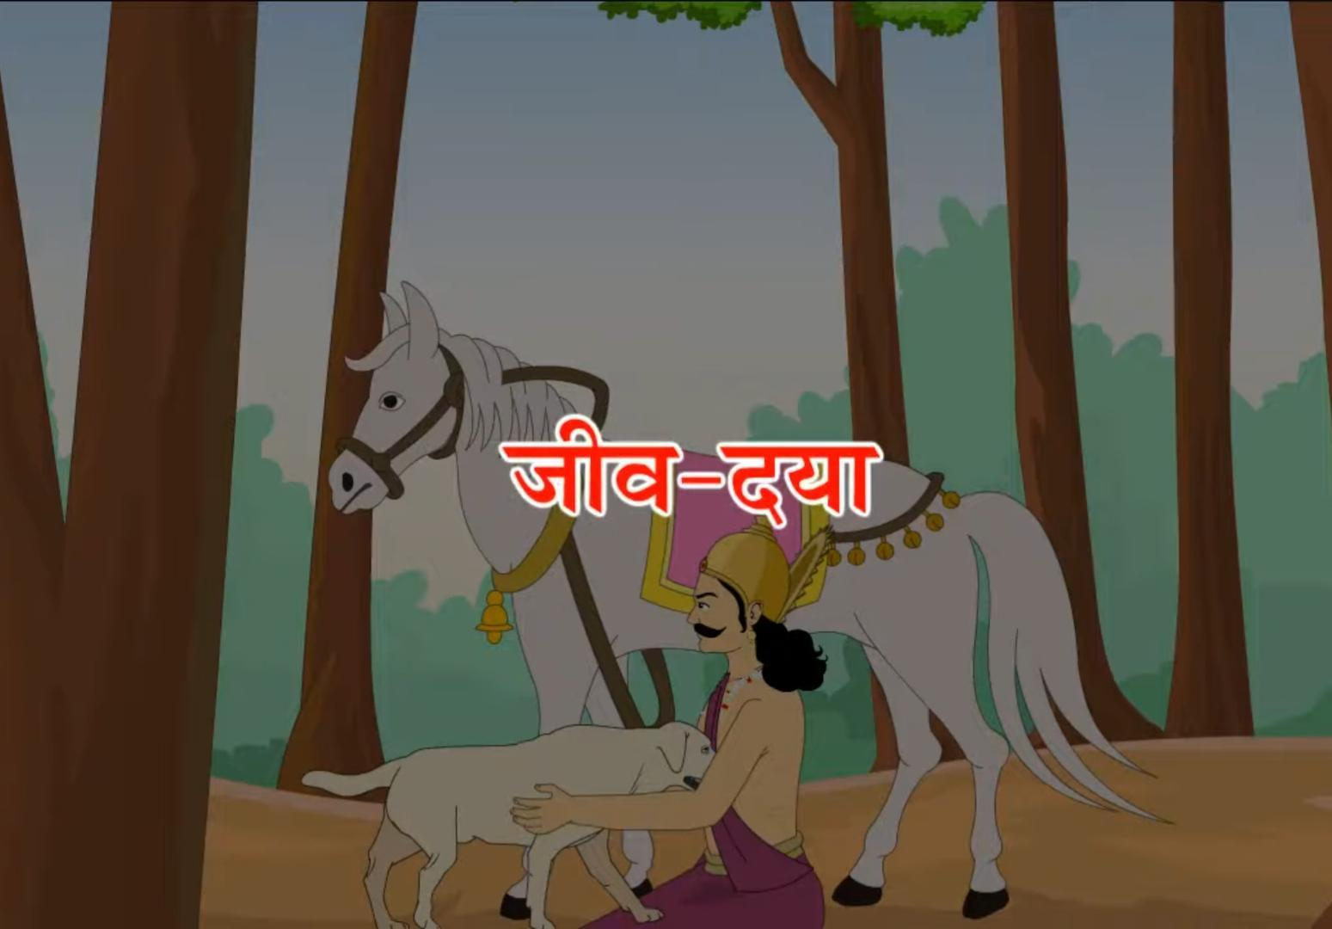
पाठ 13

Slide 4
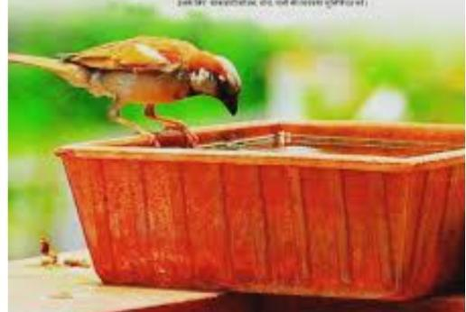
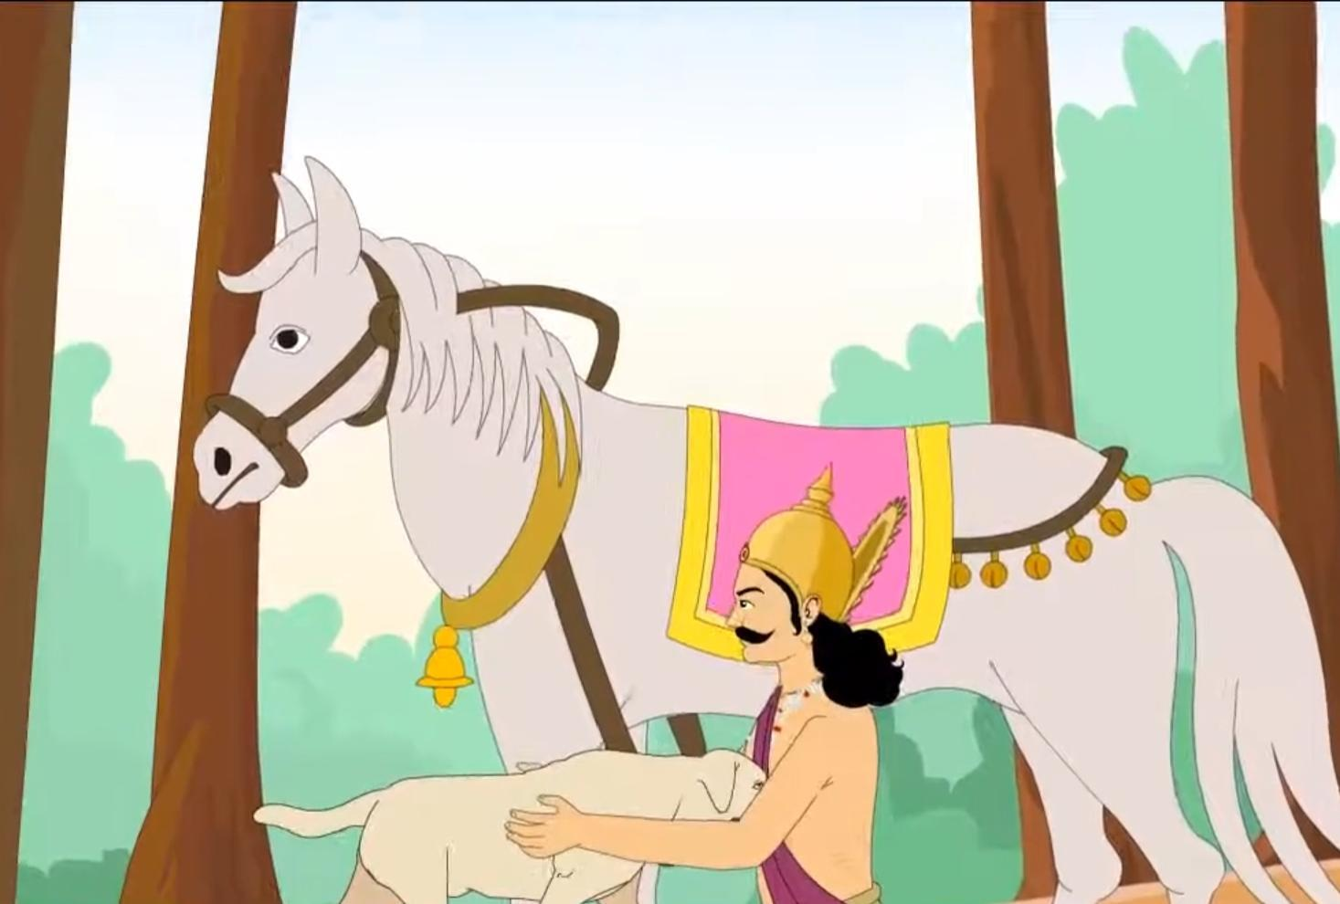
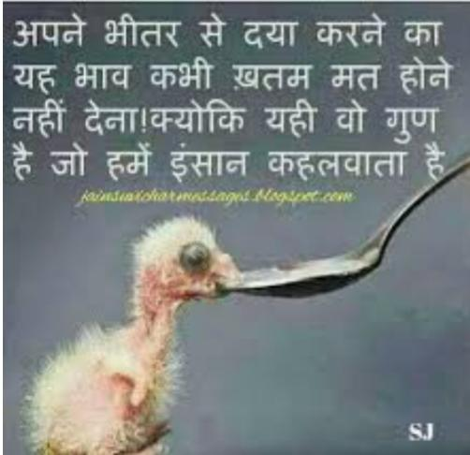
चिंतन-मनन
समस्त प्राणी जगत में मनुष्य सर्वश्रेष्ठ प्राणी है, क्योंकि वह अपने भाषा व विचारों को व्यक्त कर सकता है। मनुष्य को चाहिए कि पशु-पक्षियों के साथ क्रूर व्यवहार न करें। उन्हें भी दुख पीड़ा की अनुभूति होती है। मनुष्यों को चाहिए कि पशु-पक्षियों एवं प्राणियों के साथ दया,करणा तथा प्रेम का व्यवहार करें।

Slide 5
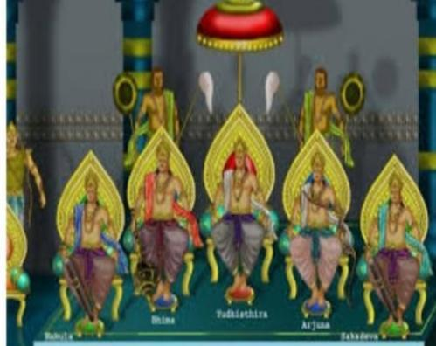
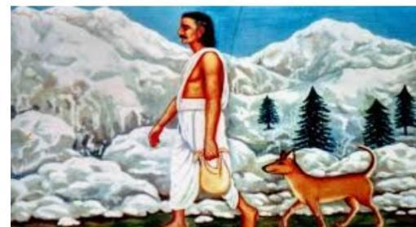
पाँच पाडवों में युधिष्ठिर सबसे बड़े थे। वे अपने दयालु स्वभाव और धर्म-निष्ठता के लिए प्रसिद्ध थे। उन्हें प्राणियों से लगाव था। एक बार वे अपने भाइयों के साथ हिमालय पर्वत पर गए। सभी भाई अलग-अलग रास्तों पर चल पड़े। युधिष्ठिर अपने साथ अपने कुत्ते को भी लेकर आए थे। उनके अच्छे कार्यों से प्रभावित होकर स्वर्ग से देवदूत आए और उन्हें स्वर्ग चलने के लिए प्रेरित करने लगे। युधिष्ठिर ने उस देवदूत से कहा कि वे अपने कुत्ते को भी अपने साथ ले जाएंगे क्योंकि वह उनका वफ़ादार साथी है, उसके बिना ये रह नहीं सकते।

Slide 6
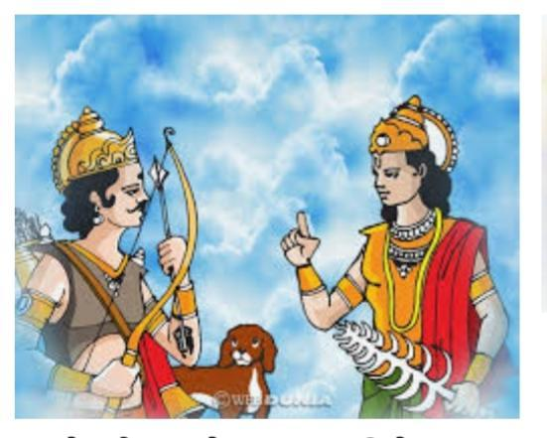
देवदूतों ने युधिष्ठिर को बहुत समझाया मगर वे अपनी बात पर डटे रहे। आखिर देवदूत हारकर स्वर्गलोक चले गए। युधिष्ठिर अपने वफ़ादार कुत्ते के साथ हिमालय का भ्रमण करते रहे। कुत्ता उनके सुख-दुख का साथी था।देवदूतों ने जाकर देवताओं को सारी बात बताई। देवताओं के अनुसार, युधिष्ठिर अच्छे काम किए थे इसलिए उन्हें स्वर्ग में आने का अधिकार था मगर कुत्ते को स्वर्गलोक में कैसे आने दिया जा सकता था, स्वर्ग केवल मनुष्यों के लिए है, जानवरों के लिए नहीं।

Slide 7
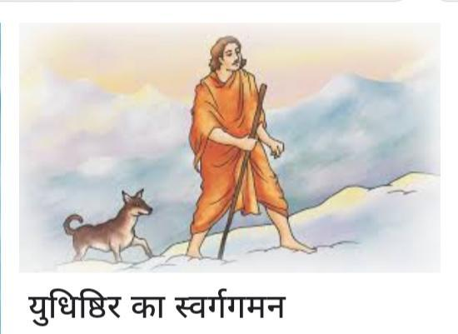
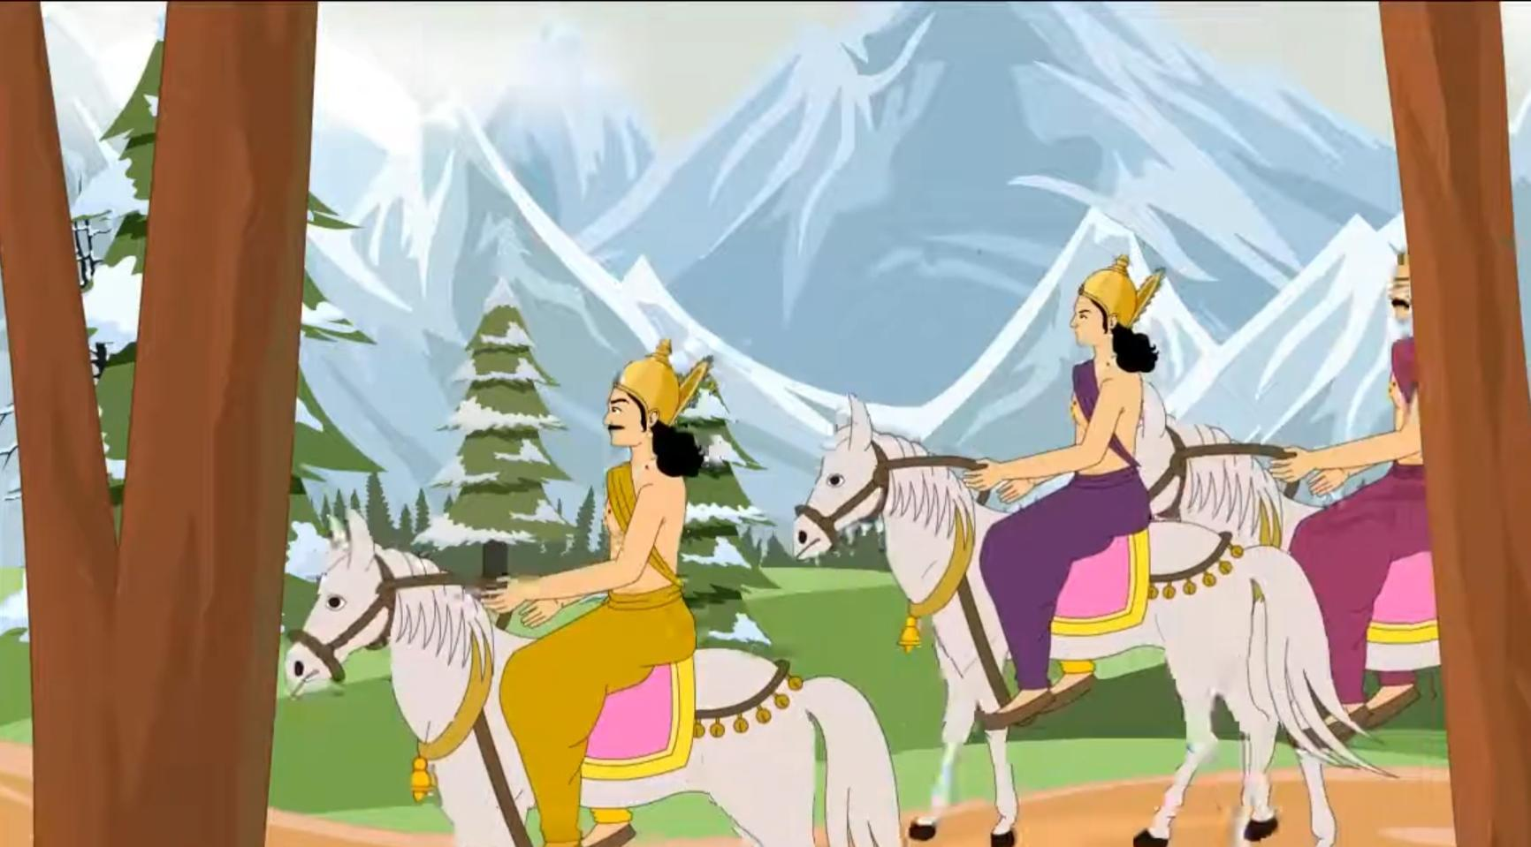
देवताओं में इस घटना को लेकर चर्चा होने लगी। एक देवता ने कहा, “कुत्ते पर दया भाव दिखाकर तो युधिष्ठिर का बड़पन और भी बढ़ गया है। उनके मन में प्राणियों के प्रति दया है। पालतू वफादार कुत्ते के लिए उन्हें स्वर्ग छोड़ना भी मंजूर है।” आखिरकार देवताओं ने युधिष्ठिर को कुत्ते के साथ स्वर्ग में प्रवेश करने की अनुमति देने का निर्णय लिया।

Slide 8
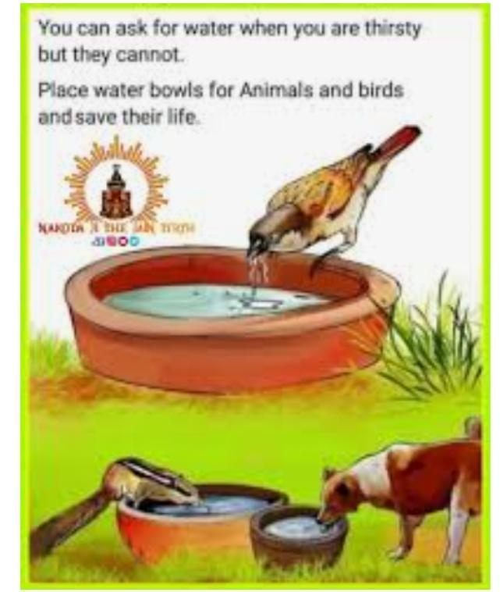

बच्चों ! महाभारत की यह घटना हमें सिखलाती है कि हम सबको जीवों पर दया करनी चाहिए। संसार में सभी एक समान है, चाहे वह प्राणी हो या फिर मनुष्य सभी धर्मों का यही मानना है “ जियो और जीने दो”।

Slide 9
शब्दार्थ
कार्यों - काम
वफ़ादार - वचन पालन करने वाला
डटे रहे - अड़े रहने वाला
भ्रमण-घूमना
स्वर्ग - देवताओं के रहने की जगह
अनुमति - स्वीकृति, इज़ाजत

Slide 10
गृहकार्य
कठिन शब्दों को रेखांकित करें

Slide 11
शिक्षण प्रतिफल
बच्चें प्रत्येक जीव के प्रति प्रेम दया भाव रखेंगे और
जीव-जंतु मानव जाती के लिए सदैव से ही उपकारी है ये जानकारी लिए।

Slide 12
THANKING YOU
ODM EDUCATIONAL GROUP

